Slide 1



Slide 2


TRƯỜNG TIỂU HỌC NGUYỄN ĐỐC TÍN
RUNG CHUÔNG VÀNG

Slide 3




RUNG CHUÔNG VÀNG
200 x 2 = ?
Câu 1
A
400
40
4
3
1
2
0
5
B
Hết giờ
4000
C
40000
D

Slide 4
RUNG CHUÔNG VÀNG
36 : 3 = ?
Câu 2
A
14
4
3
1
2
0
5
Hết giờ
18
B
12
C
15
D

Slide 5
RUNG CHUÔNG VÀNG
40 x 2 + 5 = ?
Câu 3
80
A
85
4
3
1
2
0
5
B
Hết giờ
47
C
45
D

Slide 7


Notes:
Kho ppt Phan Linh 0916.604.268

Slide 8
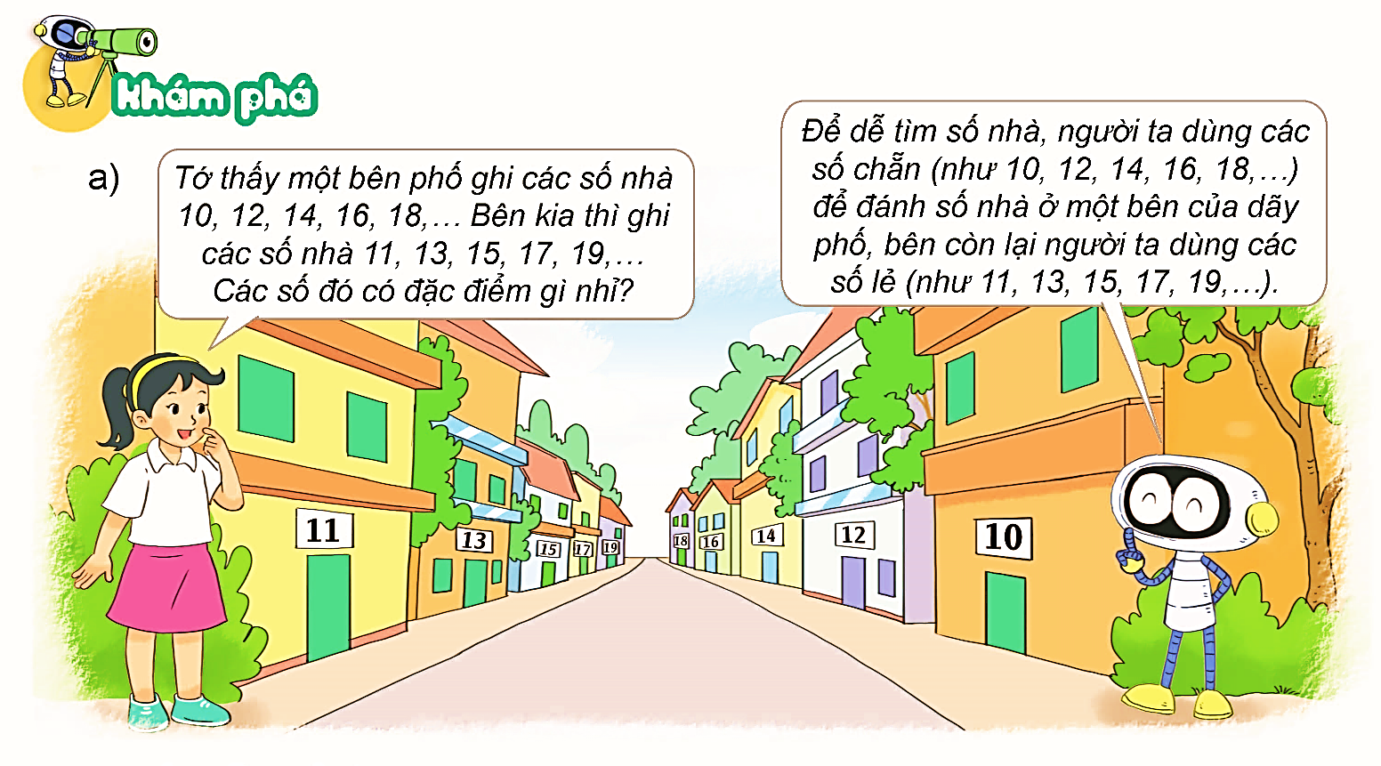
Notes:
GV hỏi HS để cùng khai thác tranh.
VD: quang cảnh trong tranh là ở đâu? Là ở một khu phố, có con đường và hai dãy nhà hai bên.
Mai nói gì? …
Rô-bốt nói gì? …

Slide 9

b) Số chẵn, số lẻ
Số chia hết cho 2 là số chẵn
Số không chia hết cho 2 là số lẻ
Notes:
Hương Thảo – Zalo 0972.115.126. Các nick khác đều là giả mạo, ăn cắp chất xám

Slide 10
Nhận xét:
Các số có chữ số tận cùng 0, 2, 4, 6, 8 là các số chẵn.
Các số có chữ số tận cùng 1, 3, 5, 7, 9 là các số lẻ.

Slide 11


Slide 12
1. Trong các số dưới đây, số nào là số chẵn, số nào là số lẻ?
12
315
108
71
194
656
649
72
113
107
Notes:
GV nhắc lại dấu hiệu nhận biết số chẵn số lẻ
CÓ thể cho HS làm việc nhóm đôi
Kho ppt Phan Linh_0916.604.268
Zalo: 0916.604.268
Nhóm chia sẻ tài liệu: https://www.facebook.com/groups/443096903751589

Slide 13
2. Nêu các số chẵn, số lẻ trên tia số.
0
1
2
3
4
5
6
7
8
9
10
11
12
Số chẵn
Số lẻ
Em có nhận xét gì về 2 số chẵn liên tiếp, 2 số lẻ liên tiếp trên tia số?
Notes:
Làm xong bài này, chiếu câu hỏi r cho HS nhận xét
Xong GV KL trên tia số, cứ 1 số chẵn rồi tiếp theo sẽ là một số lẻ

Slide 14
3. Từ 10 đến 31 có bao nhiêu số chẵn, bao nhiêu số lẻ?
10
11
12
13
14
15
16
17
18
19
20
21
22
23
24
25
26
27
28
29
30
31
- Có 11 số chẵn.
- Có 11 số lẻ.
Notes:
Bài này thầy cô có thể cho HS làm nhóm trên bảng nhóm
Câu hỏi cuối nhắm GV cùng HS chốt lại ý của bài
Kho ppt Phan Linh_0916.604.268
Zalo: 0916.604.268
Nhóm chia sẻ tài liệu: https://www.facebook.com/groups/443096903751589
Thầy cô hãy liên hệ chính chủ sản phẩm để được đồng hành, hỗ trợ nhé!

Slide 15
- Đối với những dãy số có nhiều số hơn thì việc đếm số sẽ mất rất nhiều thời gian. Cô sẽ hướng dẫn các em cách làm nhanh hơn.
+ Muốn tìm số lượng các số chẵn trong dãy số, ta xác định số chẵn đầu, số chẵn cuối của dãy
Số chẵn = (số chẵn cuối – số chẵn đầu) : 2 + 1
+ Muốn tìm số lượng các số lẻ trong dãy số, ta xác định số lẻ đầu, số lẻ cuối của dãy
Số lẻ = (số lẻ cuối – số lẻ đầu) : 2 + 1

Slide 16





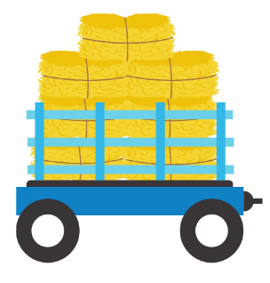


Ứng dụng của số chẵn, số lẻ trong cuộc sống

Slide 17
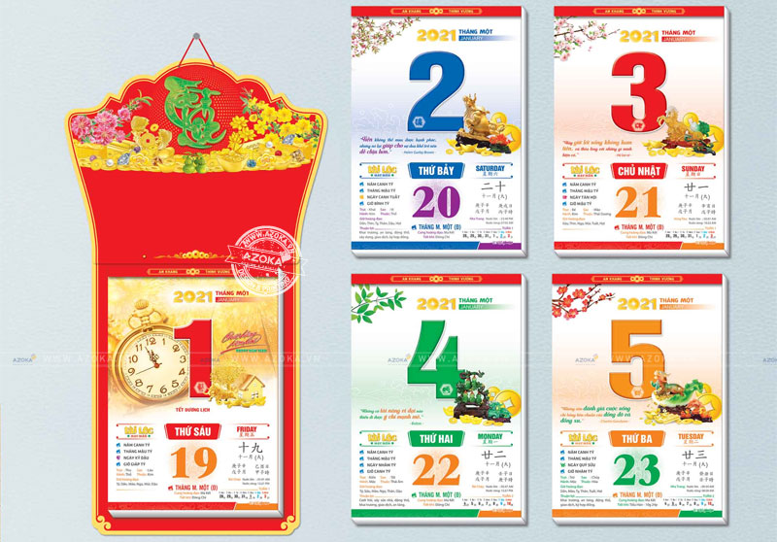

Slide 18
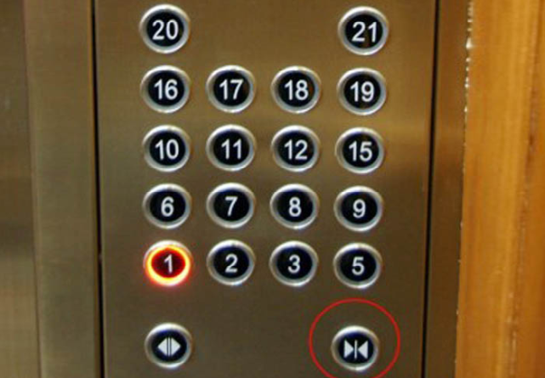

Slide 19
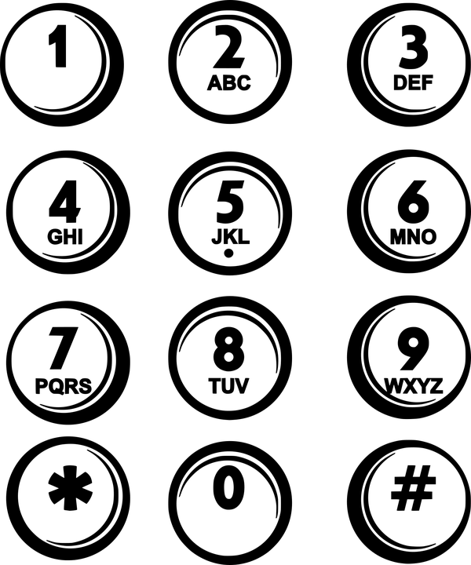
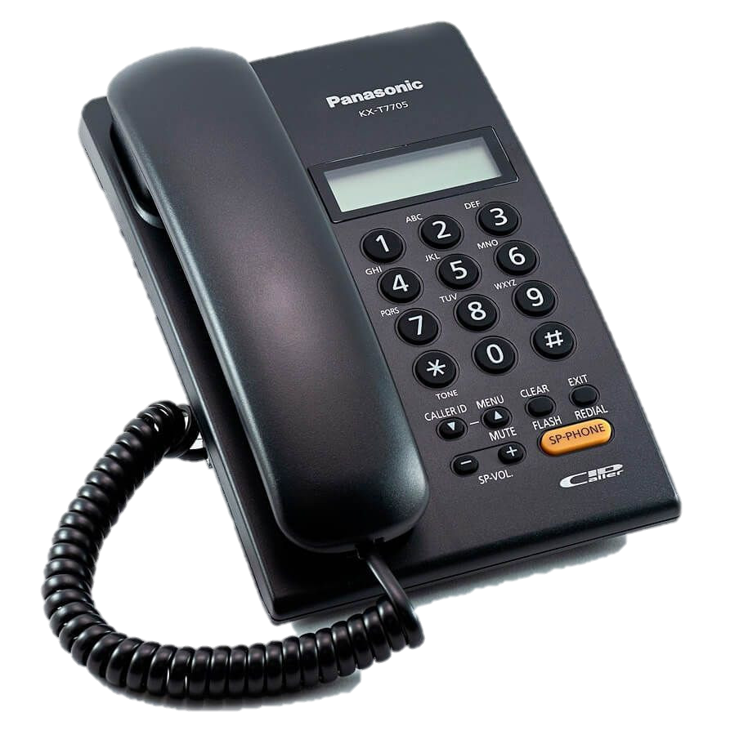

Slide 20
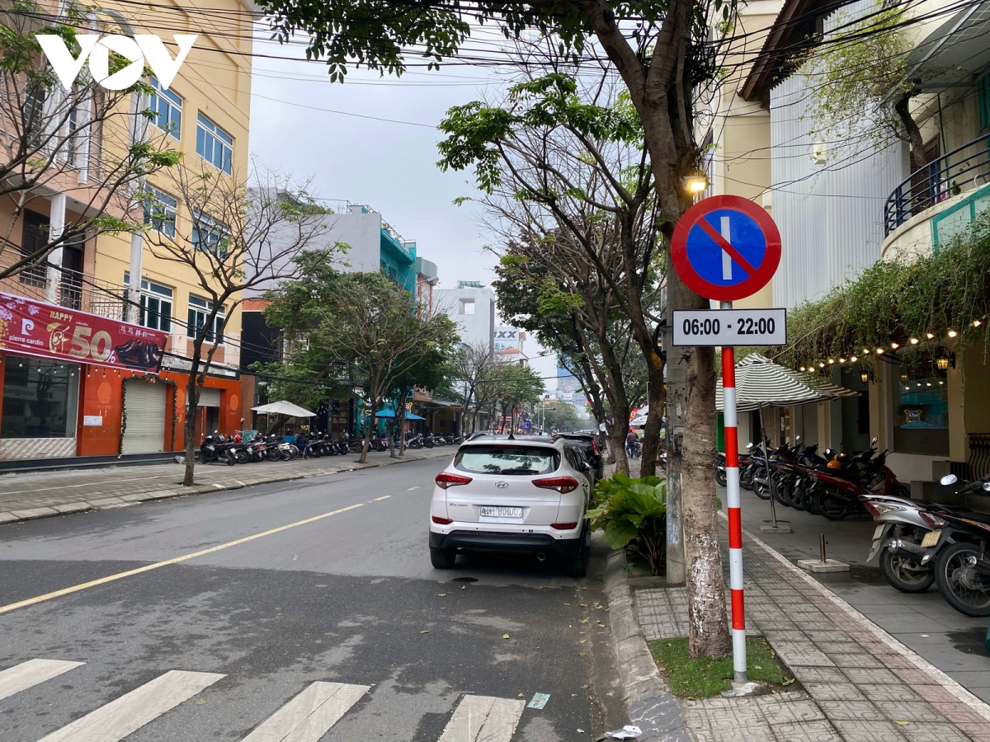
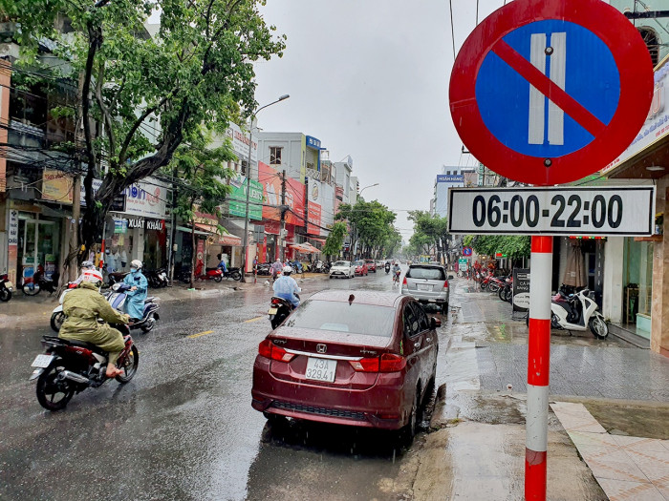
Biển báo P.131b - Cấm đỗ xe ngày lẻ (trái) và Biển báo P.131c - Cấm đỗ xe ngày chẵn.

